Slide 1

1
Notes:
LA MISION DE ORGANO GOLD
PORQUE ES EL NEGOCIO PERFECTO?

Slide 2

2
Notes:
ES FACIL ES SIMPLE ES CAFÉ
ASI DE SENCILLO

Slide 3

3
Notes:
DATOS IMPORTANTES DEL CAFÉ

Slide 4

4

Slide 5
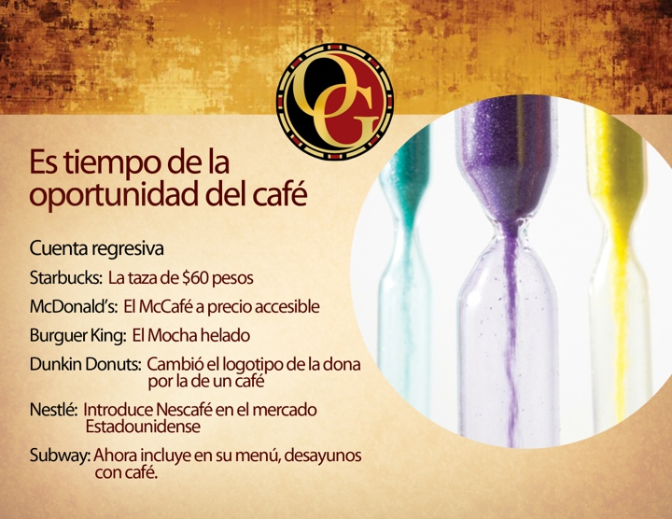
5
Notes:
QUIENES YA LO VIERON?

Slide 6

6

Slide 7
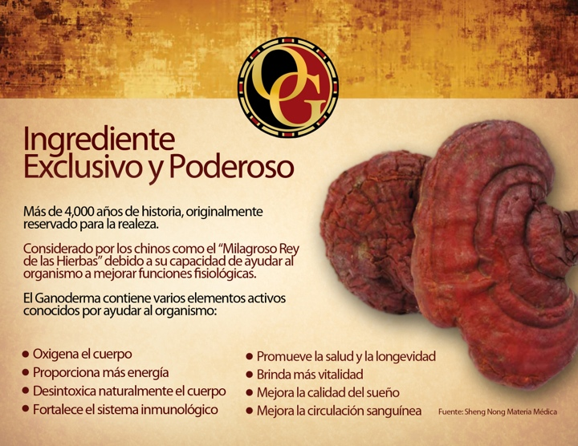
7
Notes:
INGREDIENTE EXPLUSIVO

Slide 8

8
Notes:
UNICA 100% ORGANICO CERTIFICADO

Slide 9

9
Notes:
GAMA DE PRODUCTOS QUE ESTA CRECIENDO

Slide 10

10
Notes:
GRANDES LIDERES CON VISION

Slide 11

11

Slide 12

12
Notes:
NO SOLO ES VENTA “7” FORMAS DE GANAR DINERO AL MISMO TIEMPO

Slide 13

13
Notes:
LIBRE USO DE LOGO Y NOMBRE
100 PESOS PROMEDIO X CAJA
1X30=3,000
5X30=15,000
10X30=30,000

Slide 14

14
Notes:
200, 800 Y 1,800 POR INGRESO
10X200= 2,000 ETC.

Slide 15
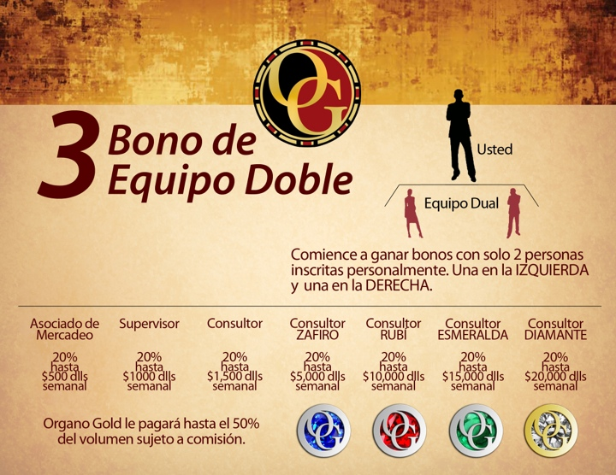
15

Slide 16
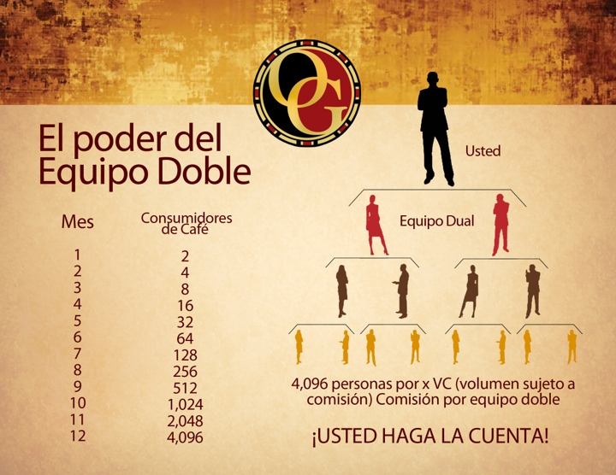
Notes:
EL PODER DE LA MULTIPLICACION 2X2
SACA LA CUENTA 10, 15 Y 20 %

Slide 17
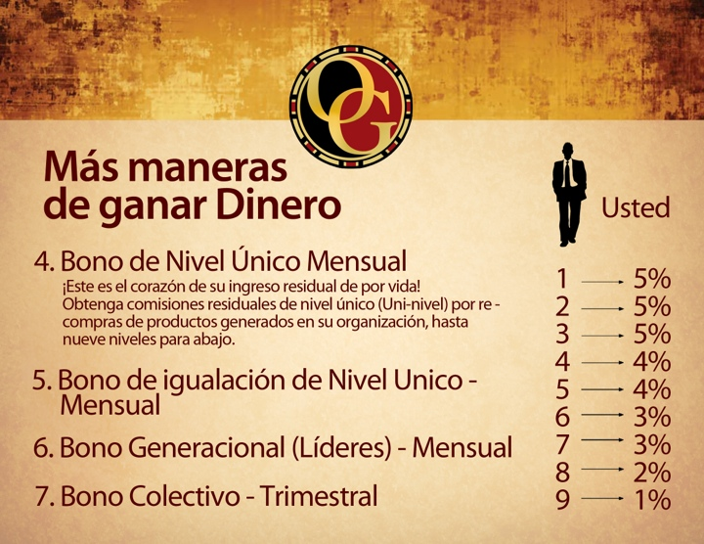
17
Notes:
EL CORAZON DEL INGRESO RESUDUAL
POCAS COMPAÑIAS OFRECEN 9 NIVELES Y HAY MAS……..

Slide 18

18
Notes:
PAQUETE DE NEGOCIO, TODOS LOS PAQUTES INCLUYEN PAGINA WEB,
OFICINA VIRTUAL, , MUESTRARIO, Y CAFÉ

Slide 19
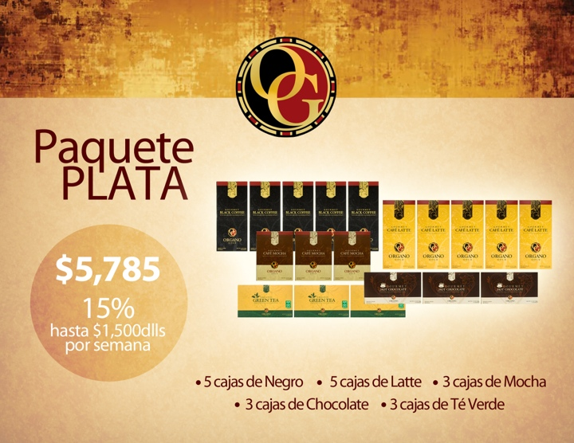
19

Slide 20
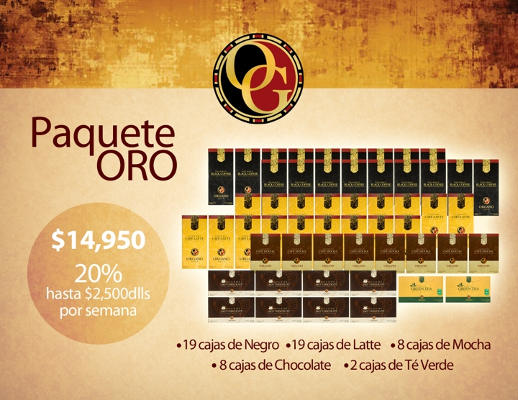
20
Notes:
PAUETE PARA EMPEZAR

Slide 21

21
Notes:
1 %

Slide 22

22
Notes:
SIGUE EL SISTEMA Y EL ÉXITO ES GARANTIA

Slide 23

23
Notes:
TAN FACIL COMO LAS 4 PERUNTAS

Slide 24

24

Slide 25

25
Notes:
GION PARA RECUPERAR TU INVERSION EN TIEMPO RECORD
BRONCE 1 HORA
PLATA 1 DIA
ORO 1 SEMANA ,15 DIAS

Slide 26

26

